Slide 1
English around us
Angielski wokół nas

Slide 2
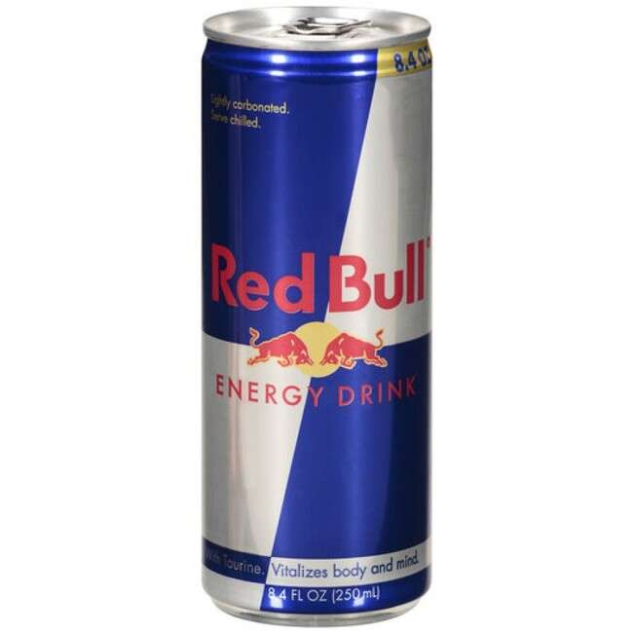
Red Bull-Czerwony Byk

Slide 3
Princessa-Księżniczka

Slide 4
Milky Way-Droga Mleczna

Slide 5
Lion-Lew

Slide 6
7 days- 7 dni

Slide 7
Skittles-Kręgle

Slide 8
Cookie Crisp-Kruche Ciasteczka

Slide 9
Corn Flakes-Płatki Kukurydziane

Slide 10
Popcorn-prażona kukurydza

Slide 11
Premium gold-złoto premium

Slide 12
Happy Easter-Wesołego Alleluja

Slide 13
Airwaves-Fale powietrzne

Slide 14
Apple-Jabłko

Slide 15
Double creme-Podwójny krem

Slide 16
Blackcuiiant-Czarna Porzeczka

Slide 17
Green tea pure-Czysta zielona herbata

Slide 18
Ketchup-Keczup

Slide 19
Double gold caramel -podwójny złoty karmel

Slide 20
Big milk-duże mleko

Slide 21
Choco-czekolada

Slide 22
Fish fingers-Paluszki rybne

Slide 23
Family-rodzina

Slide 24
coconut-kokos

Slide 25
Wykonały: -Anna Dudek -Maja Karlak

